Slide 1
ECN3 - TCC8
Emplacement à faire valider par RP

Slide 2
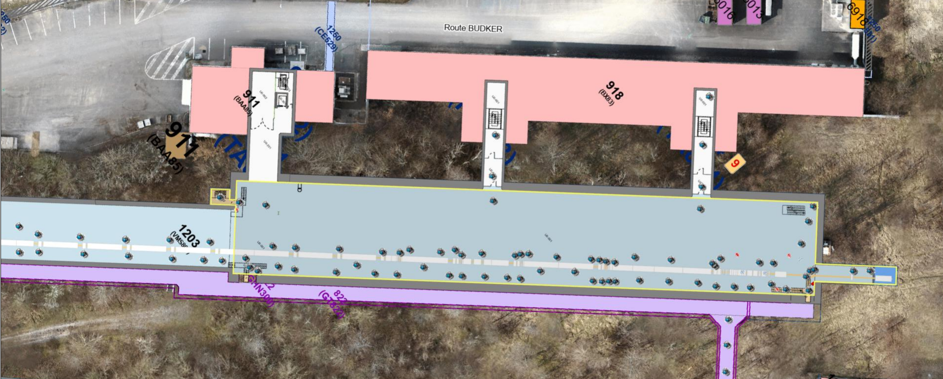
ECN3
1
2

Slide 3
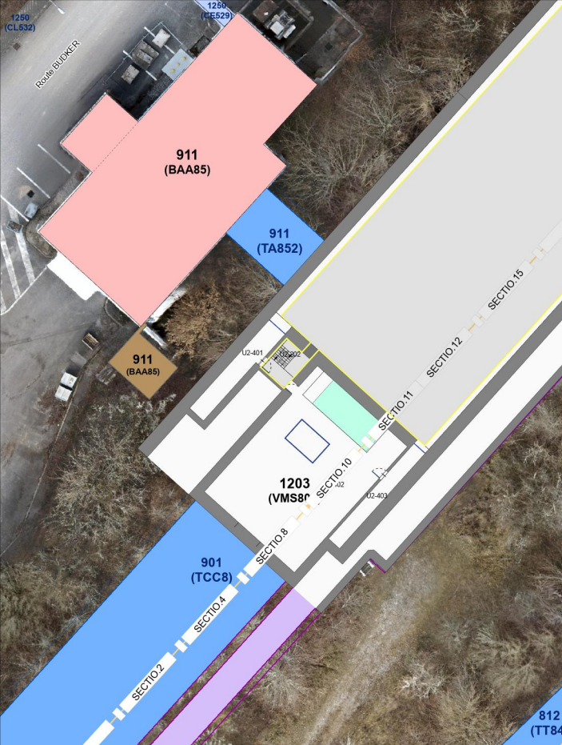
Local ventilation ECN3
3

Slide 4
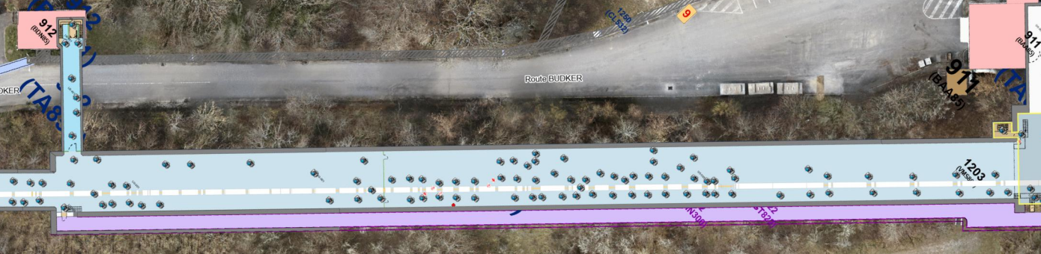
TCC8
4
5
Grande porte bleue
Emplacement potentielle pour mettre les ASD et à faire valider par RP

